Slide 1

DIPLOMADO DE ACTUALIZACIÓN Y/O PROFUNDIZACIÓN,
COMO OPCIÓN DE GRADO EN EL PROGRAMA DE INGENIERIA DE SISTEMAS

Slide 2

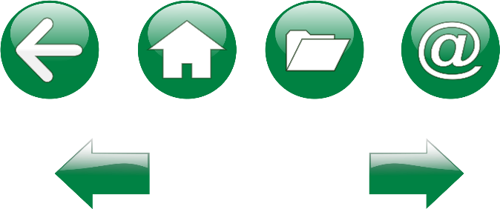
EL DIPLOMADO
¿Que es la nube?
Introducción a GCP
Interactuando con GCP
IAM
Redes VPC
Google Compute Engine (GCE)
Google App Engine – (GAE)
Google Kubernete Engine – (GKE)
Google Cloud Storage
Google Cloud Sql – Google Cloud Spanner
Google Cloud Firestore – Google Cloud Bigtable
Google Cloud BigQuery
Pub/Sub, Google Cloud Function, Google Cloud Run
Load Balancing - AutosCaling
Cloud Interconnect and Peering, Cloud CDN
Infraestructura como código – IAC
Monitoring and Logging
Cloud Dataproc – Cloud Dataflow
Cierre Diplomado

Slide 3
DESARROLLO DEL DIPLOMADO
¿Que es la nube?
Introducción a GCP
Interactuando con GCP
Jerarquia de recursos, IAM
Redes VPC
Google Compute Engine (GCE)
Google App Engine – (GAE)
Google Kubernete Engine – (GKE)
Google Cloud Storage
Google Cloud Sql – Google Cloud Spanner
Google Cloud Firestore – Google Cloud Bigtable
Google Cloud BigQuery
Pub/Sub, Google Cloud Function, Google Cloud Run
Load Balancing - AutosCaling
Cloud Interconnect and Peering, Cloud CDN
Infraestructura como código – IAC
Monitoring and Logging
Cloud Dataproc – Cloud Dataflow
Cierre Diplomado

Slide 4
¿ IAM – GCP ?
Agenda
1.1. Que es IAM
1.2. Objetos de IAM
1.3. Jerarquía de recursos GCP (Organización, carpetas, proyectos, recursos)
1.4. Roles
1.5. Miembros
1.6. Cuentas de servicio
1.7. Buenas practicas

Slide 5
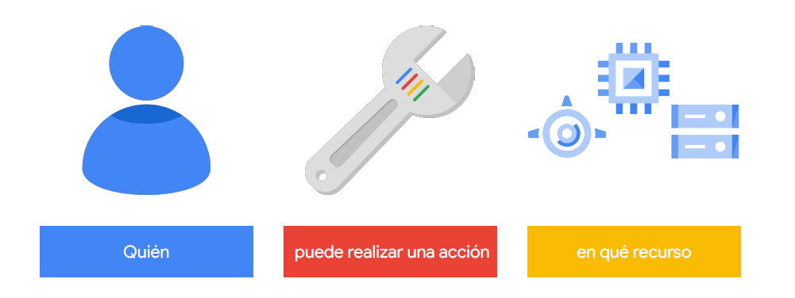
¿ Que es IAM ?
IAM = Identity and Access Management
Fuente: Google cloud academy
Es una forma de identificar quién puede hacer qué, en qué recurso.

Slide 6
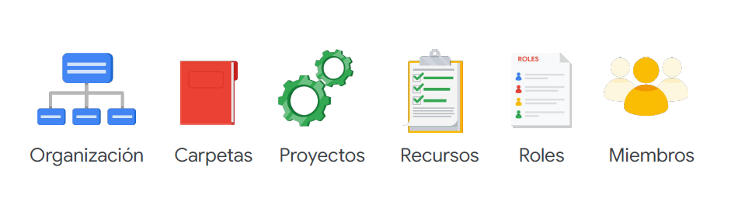
¿ Objetos de IAM ?
IAM = Identity and Access Management
Fuente: Google cloud academy
Para comprender mejor estos objetos, es necesario analizar la jerarquía de recursos y políticas de IAM.

Slide 7
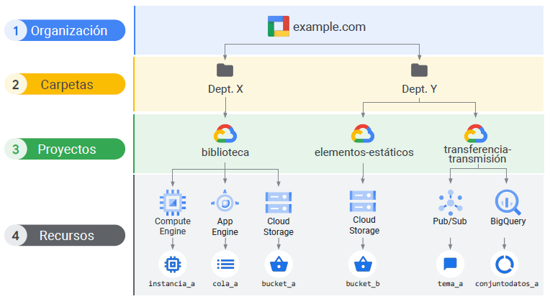
¿ Jerarquia de recursos IAM ?
IAM = Identity and Access Management
Cada recurso tiene exactamente un elemento superior
Fuente: Google cloud academy

Slide 8
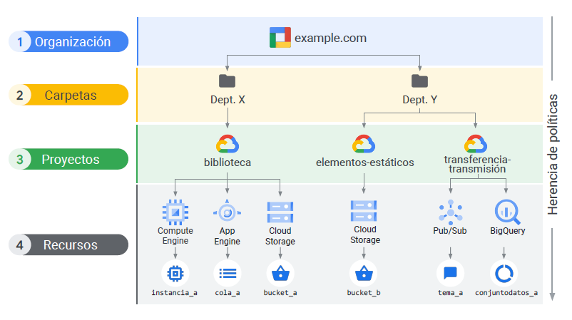
¿ Jerarquia de recursos IAM ?
IAM = Identity and Access Management
Todas las políticas y roles de IAM otorgados en un nivel, son heredados por todos los recursos de sus niveles inferiores
Fuente: Google cloud academy

Slide 9
¿ Jerarquia de recursos IAM ?
IAM = Identity and Access Management
Todas las políticas y roles de IAM otorgados en un nivel, son heredados por todos los recursos de sus niveles inferiores
Fuente: Google cloud academy

Slide 10
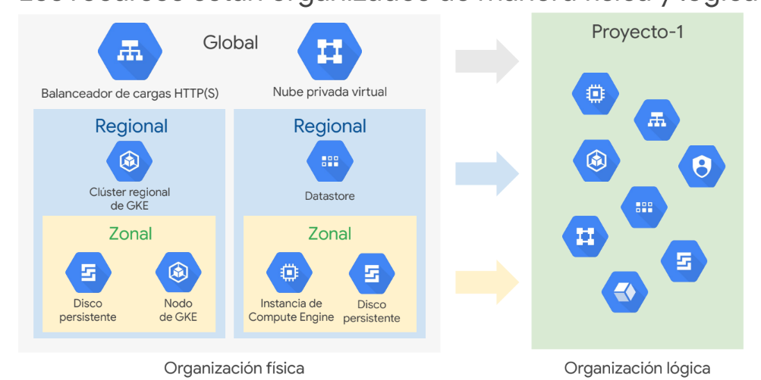
¿ Jerarquía de recursos IAM ?
Fuente: Google cloud academy

Slide 11
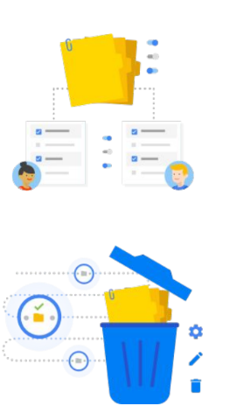
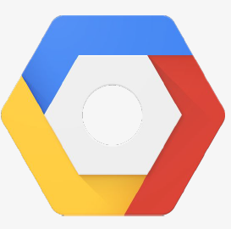
¿ Proyectos en GCP ?
Se requiere un recurso de proyecto a fin de usar Google Cloud
El recurso de proyecto es la entidad organizadora básica. Los recursos de organización y carpeta pueden contener varios proyectos
Todos los servicios de GCP que utilizas están asociados a un proyecto.
Los proyectos son la base para habilitar y utilizar los servicios de GCP
Habilitar servicios y API
Habilitar facturación
Seguimiento del uso de recursos y cuotas
Administrar permisos y credenciales
Fuente: Google cloud academy

Slide 12
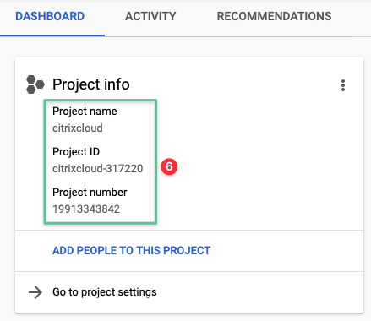
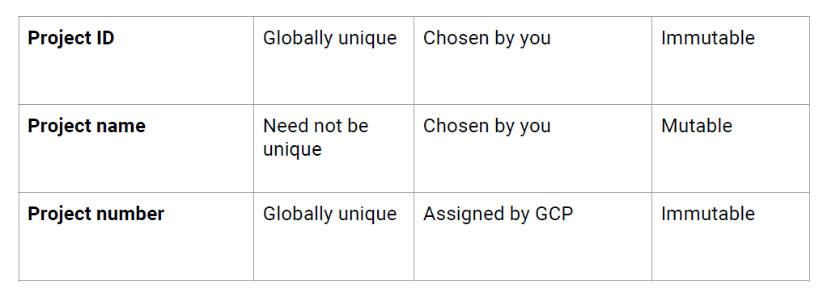
¿ Proyectos en GCP ?
Fuente: Google cloud academy

Slide 13
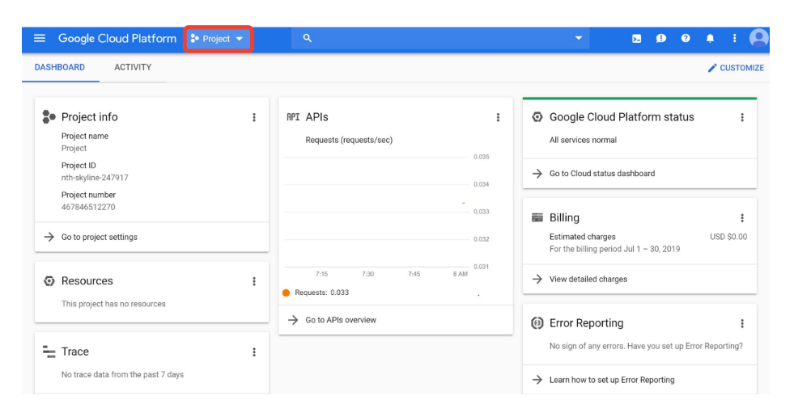
¿ Proyectos en GCP ?
¿ Como crear proyectos ?
Fuente: Google cloud academy

Slide 14
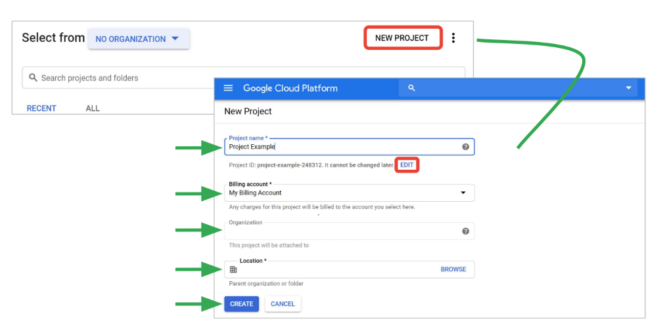
¿ Proyectos en GCP ?
¿ Cómo crear proyectos ?
Fuente: Google cloud academy

Slide 15
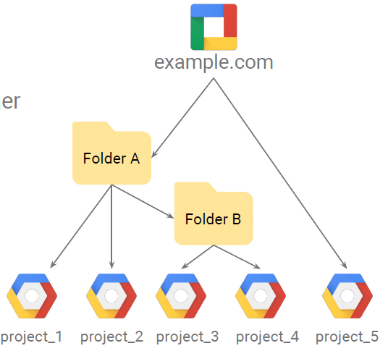
¿ Carpetas en GCP ?
Las carpetas ofrecen una gestión flexible de recursos
Las carpetas agrupan proyectos bajo una organización.
Las carpetas pueden contener proyectos, otras carpetas, o ambas.
Usar carpetas para asignar políticas.
La función Carpetas de Cloud IAM le permite asignar políticas a recursos con el nivel de granularidad que elija.
Las carpetas permiten a los equipos tener la capacidad de delegar derechos administrativos para que puedan trabajar de forma independiente.
Fuente: Google cloud academy

Slide 16
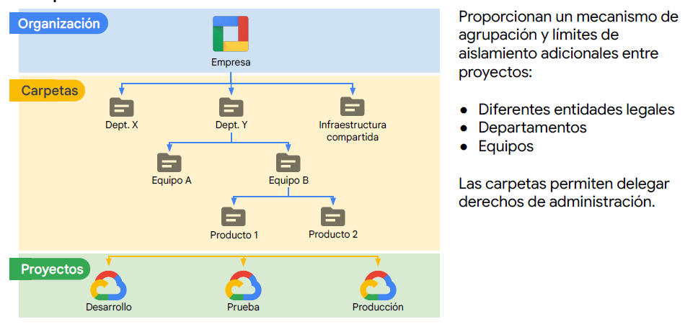
¿ Carpetas en GCP ?
Fuente: Google cloud academy

Slide 17
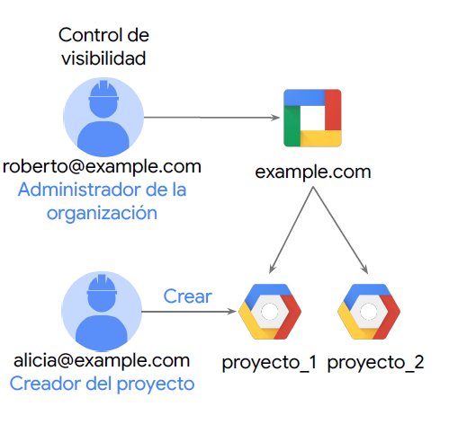
¿ Nodo Organización en GCP ?
La mayoría de las empresas quieren tener una visibilidad centralizada de cómo se utilizan los recursos y también aplicar políticas de forma centralizada.
Fuente: Google cloud academy

Slide 18
¿ Nodo Organización en GCP ?
● El nodo de la organización es un nodo raíz de los recursos de Google Cloud.
● Roles de la organización:
Administrador de la organización: Controla todos los recursos de la nube; útil para auditorías
Creador del proyecto: Controla la creación de proyectos; control sobre quiénes pueden crear proyectos
Fuente: Google cloud academy

Slide 19
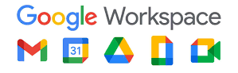

¿ Nodo Organización en GCP ?
¿ Como crear nodos de organización ?
El recurso de organización está estrechamente asociado con una cuenta de Google Workspace o Cloud Identity.
Fuente: Google cloud academy

Slide 20
¿ Nodo Organización en GCP ?
¿ Como crear nodos de organización ?
Administrador avanzado de Workspace o Cloud Identity
● El administrador avanzado de Workspace o Cloud Identity puede realizar las
siguientes acciones:
Asignar el rol de administrador de la organización a algunos usuarios
Ser el punto de contacto en caso de problemas de recuperación
Controlar el ciclo de vida de las cuentas de Workspace o Cloud Identity y el de los recursos de la organización
● El Administrador de la organización puede realizar las siguientes acciones:
Definir políticas de IAM
Determinar la estructura de la jerarquía de recursos
Delegar la responsabilidad de los componentes fundamentales, como las Herramientas de redes, la facturación y la jerarquía de recursos, mediante roles de IAM
Fuente: Google cloud academy
[https://cloud.google.com/resource-manager/docs/creating-managing-organization#adding_an_organization_admin]

Slide 21
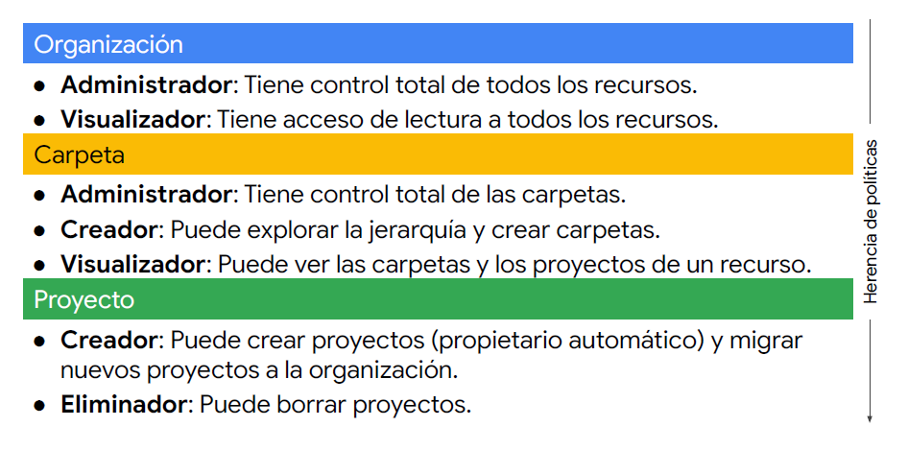
¿ Nodo Organización en GCP ?
Algunos roles de interés para la administración de recursos
Fuente: Google cloud academy
[https://cloud.google.com/resource-manager/docs/creating-managing-organization#adding_an_organization_admin]

Slide 22
¿ Roles de IAM ?
Fuente: Google cloud academy
Los roles IAM las acciones “puede hacer que” sobre los recursos GCP

Slide 23
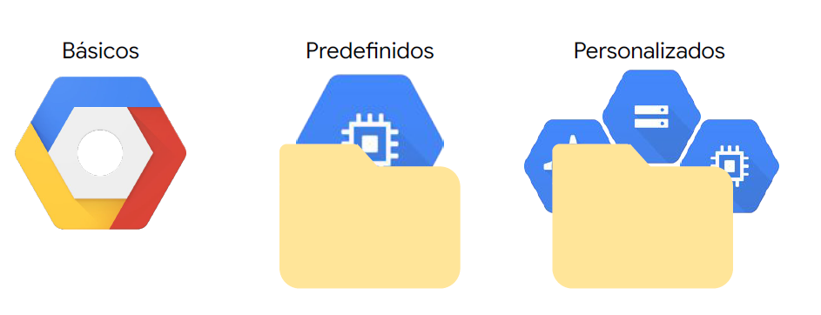
¿ Roles de IAM ?
Fuente: Google cloud academy
Los Roles IAM son una colección relacionada de permisos, pueden ser de tres tipos.

Slide 24
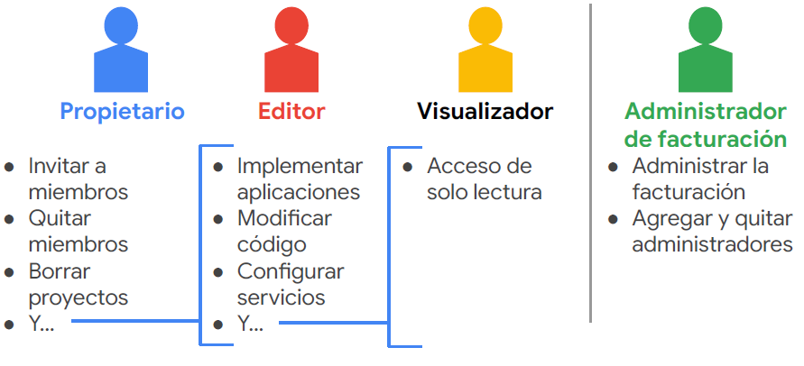
¿ Roles de IAM ?
Los Roles Básicos se aplican a todos los recursos de un Proyecto
Ofrecen niveles de acceso amplios y poco sofisticado
Fuente: Google cloud academy
Son roles concéntricos

Slide 25
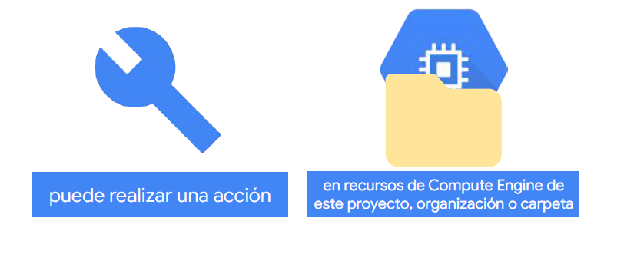
¿ Roles de IAM ?
Los Roles Predefinidos se aplican a un servicio especifico de GCP en un Proyecto, carpeta u organización
GCP ofrece un conjunto de roles predefinidos para su servicios.
Fuente: Google cloud academy

Slide 26
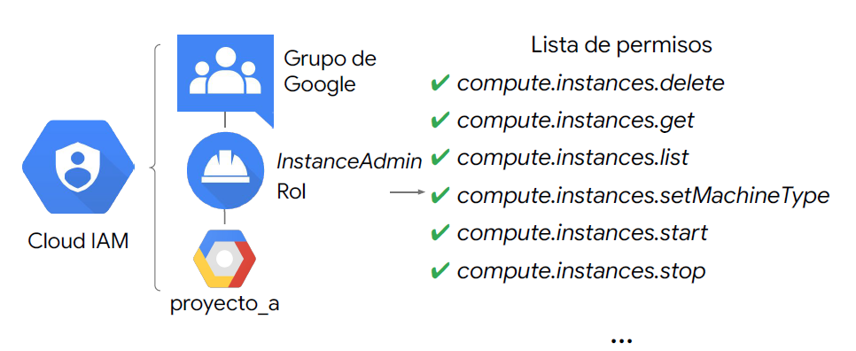
¿ Roles de IAM ?
Los Roles Predefinidos ofrecen permisos mas detallados a servicios específicos
Fuente: Google cloud academy
Se otorga a los miembros acceso detallado a recursos específicos de GCP y se impide el acceso no deseado a otros recursos.

Slide 27
¿ Roles de IAM ?
https://cloud.google.com/iam/docs/understanding-roles
Fuente: Google cloud academy
La denominación de cada permiso desglosa el servicio, el recurso y la acción

Slide 28
¿ Roles de IAM ?
Fuente: Google cloud academy
¿ qué pasa si uno de estos roles no tiene suficientes permisos o usted necesita algo aún más detallado ?

Slide 29
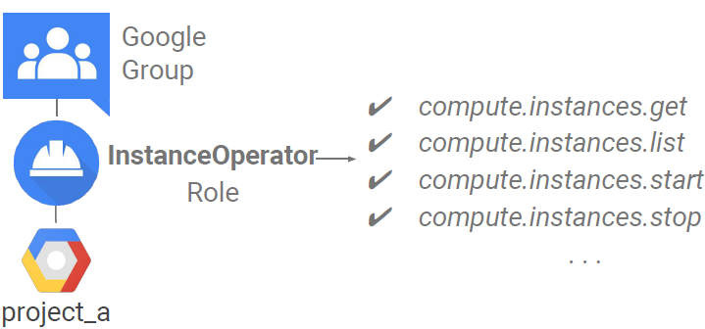
¿ Roles de IAM ?
Los Roles Personalizados de IAM le permiten definir un conjunto preciso de permisos
Fuente: Google cloud academy

Slide 30
¿ Roles de IAM ?
Los Roles Personalizados de IAM le permiten definir un conjunto preciso de permisos
Fuente: Google cloud academy
Recuerde que Google no realiza mantenimiento a los roles personalizados.
Solo se pueden utilizar a nivel de proyectos y organización.

Slide 31
¿ Miembros de IAM ?
Fuente: Google cloud academy
Los miembros IAM definen el “Quien” puede hacer que sobre los recursos GCP

Slide 32
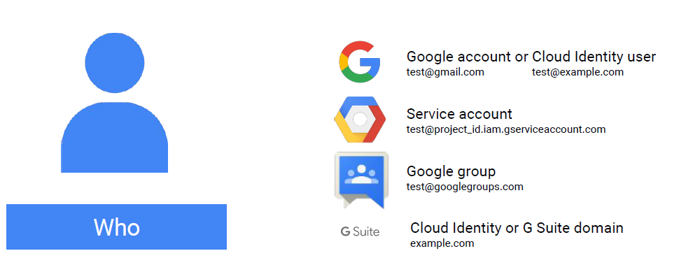
¿ Miembros de IAM ?
Fuente: Google cloud academy
Los roles de IAM se pueden aplicar a cinco diferentes tipos de miembros o principals.

Slide 33
¿ Miembros de IAM ?
Una Cuenta de Google representa a un desarrollador, un administrador o cualquier otra persona que interactúe con Google Cloud (cualquier email)
Una cuenta de servicio es una cuenta que pertenece a su aplicación en lugar de un usuario final individual.
Un Grupo de Google es una colección de Cuentas de Google y cuentas de servicio que posee un nombre. Cada grupo tiene una única dirección de correo electrónico
Asociada.
Un dominio de Google Workspace representa un grupo virtual de todas las Cuentas de Google que se crearon en la cuenta de Workspace de una organización
Los clientes de Google Cloud que no son clientes de Workspace pueden obtener las mismas capacidades a través de Cloud Identity.
Fuente: Google cloud academy

Slide 34
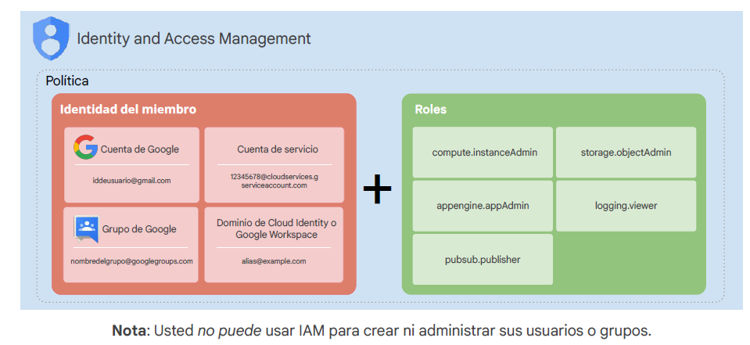
¿ Politicas de IAM ?
Fuente: Google cloud academy

Slide 35
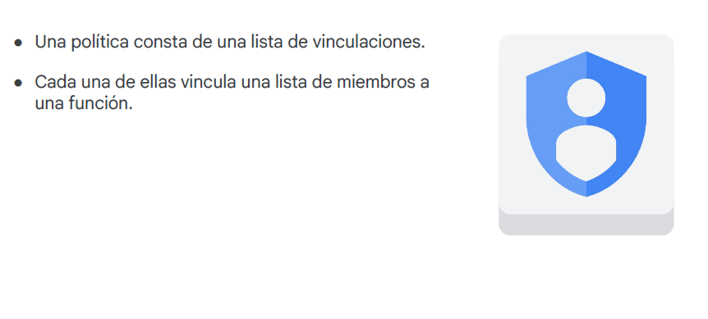
¿ Políticas de IAM ?
Fuente: Google cloud academy
Una política es una colección de sentencias de acceso asociadas a un recurso. Cada política contiene un conjunto de roles y miembros de roles, con recursos que heredan políticas de su elemento superior.
¿ Qué sucede si desea otorgar permisos a una máquina virtual de Compute Engine en lugar de a una persona ?

Slide 36
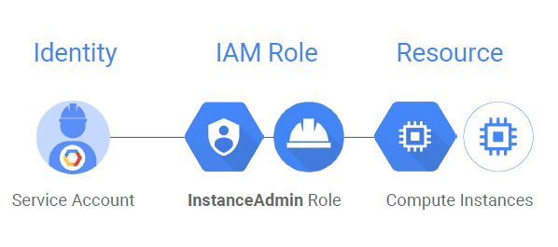
¿ Cuentas de servicio ( Service Account )- IAM ?
Las Cuentas de Servicio proporcionan una identidad para llevar a cabo interacciones de servicio a servicio
Una cuenta de servicio es una cuenta que pertenece a su aplicación en lugar de un usuario final individual.
Fuente: Google cloud academy

Slide 37
¿ Cuentas de servicio ( Service Account )- IAM ?
Las cuentas de servicio se identifican mediante una dirección de correo electrónico.
123845678986-compute@project.gserviceaccount.com
Tres tipos de cuentas de servicio:
○ Creada por un usuario (personalizada)
○ Integrada
■ Predeterminadas de Compute Engine y App Engine
○ Cuenta de servicio de las API de Google
■ Ejecuta procesos internos de Google en su nombre.
Fuente: Google cloud academy

Slide 38
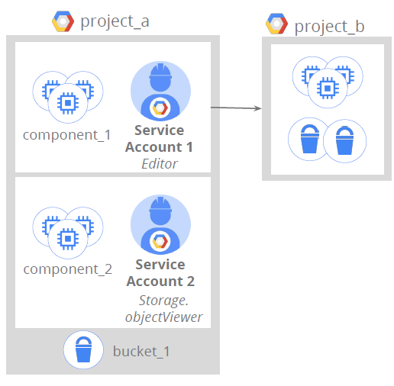
¿ Cuentas de servicio ( Service Account )- IAM ?
A las máquinas virtuales que ejecutan component_1 se les concede acceso de editor a proyecto_b mediante la cuenta de servicio 1.
● A las máquinas virtuales que ejecutan el componente_2 se les concede acceso de ObjectViewer a bucket_1 usando la cuenta de servicio 2.
● Los permisos de la cuenta de servicio se pueden cambiar sin volver a crear las máquinas virtuales.
Fuente: Google cloud academy

Slide 39
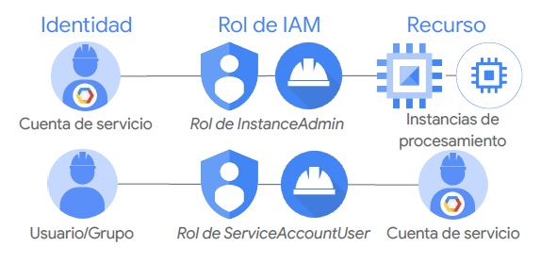
¿ Cuentas de servicio ( Service Account )- IAM ?
Las cuentas de servicios también son un recurso.
● Cuentas de servicio predeterminadas: roles básicos y predefinidos
● Cuentas de servicio creadas por usuarios: roles predefinidos
● Los roles para las cuentas de servicio se pueden asignar a grupos o usuarios
Fuente: Google cloud academy

Slide 40
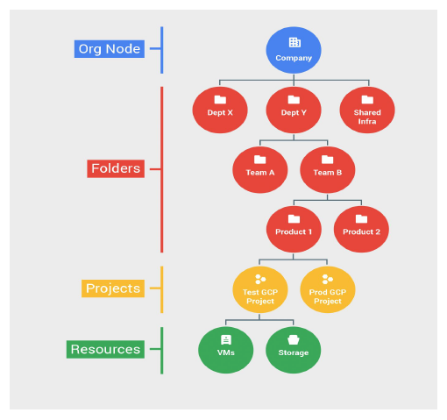
¿ Buenas practicas IAM ?
Aproveche y comprenda la jerarquía de recursos
● Específicamente, use proyectos para agrupar recursos que compartan el mismo límite de confianza.
● Verifique la política otorgada en cada recurso y asegúrese de que reconoce la herencia.
● Debido a la herencia, use el “principio de privilegio mínimo” cuando otorgue roles.
● Por último, audite las políticas con los Registros de auditoría de Cloud y audite la pertenencia a los grupos que se usan en las políticas.
Fuente: Google cloud academy

Slide 41
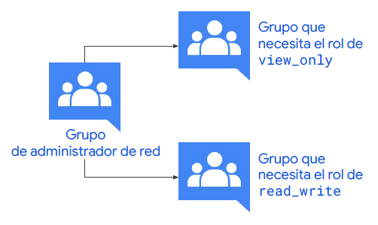
¿ Buenas practicas IAM ?
Otorgue roles a Grupos de Google en lugar de a personas
● Actualice la pertenencia a un grupo en lugar de cambiar la política de IAM.
● Audite la pertenencia de los grupos que se usan en las políticas.
● También puede usar varios grupos para tener un mayor control.
Fuente: Google cloud academy

Slide 42
¿ Buenas practicas IAM ?
Cuentas de servicio
● Tenga cuidado cuando otorgue el rol de serviceAccountUser.
● Cuando cree una cuenta de servicio, otórguele un nombre visible que identifique claramente su propósito.
● Establezca una convención de nombres para las cuentas de servicio.
Fuente: Google cloud academy

Slide 43
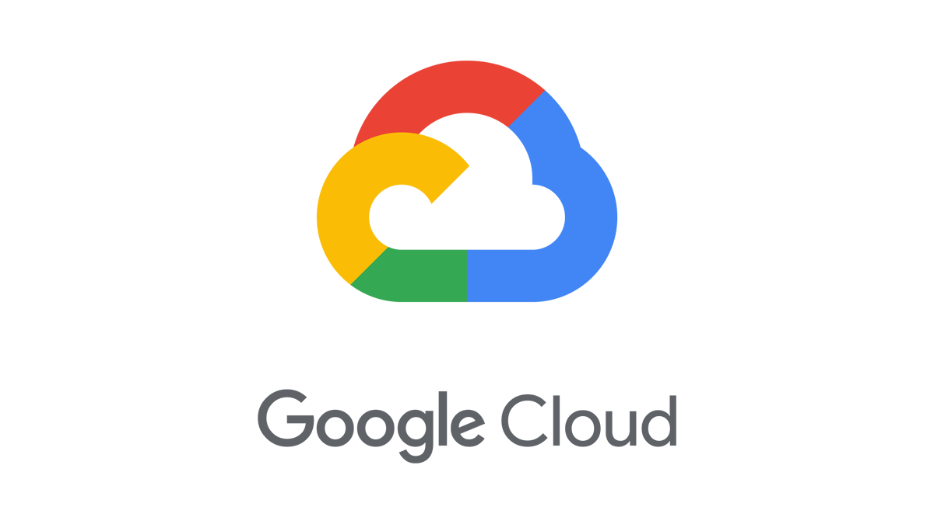
Fuentes de información
Documentación General IAM
https://cloud.google.com/iam/docs/workload-identities?hl=es-419
Jerarquia de recursos IAM
https://cloud.google.com/resource-manager/docs/cloud-platform-resource-hierarchy?hl=es-419
Roles y permisos IAM
https://cloud.google.com/iam/docs/roles-overview?hl=es-419

Slide 44


